Slide 1
Особенности архитектуры Zynq-7000
Extensible Processing Platform (EPP).
Extensible - растяжимый, эластичный.
Архитектура Zynq-7000 включает две секции:
процессорная система (processing system, PS),
программируемая логика (programmable logic, PL).
Два процессора ARM Cortex™-A9.
Архитектура ARMv7.
Z-7010 и Z-7020 - на основе Artix,
Z-7030 and Z-7045 - на основе Kintex.

Slide 2
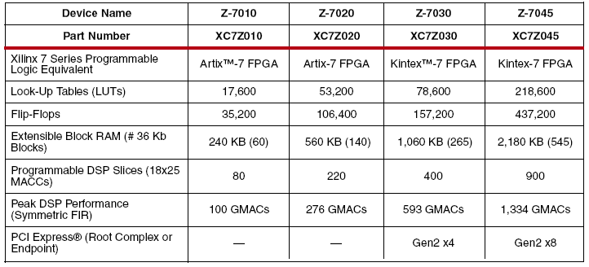
Микросхемы Zynq-7000

Slide 3
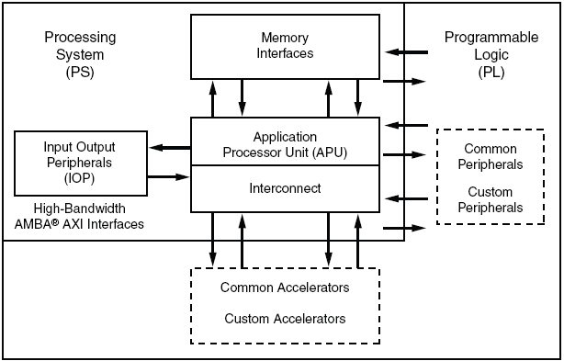
Zynq-7000 Обобщенная схема

Slide 4
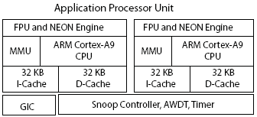
Центральный процессорный блок Zynq-7000
NEON - SIMD media processing engine
MMU - memory management unit
GIC - Generic Interrupt Controller

Slide 5
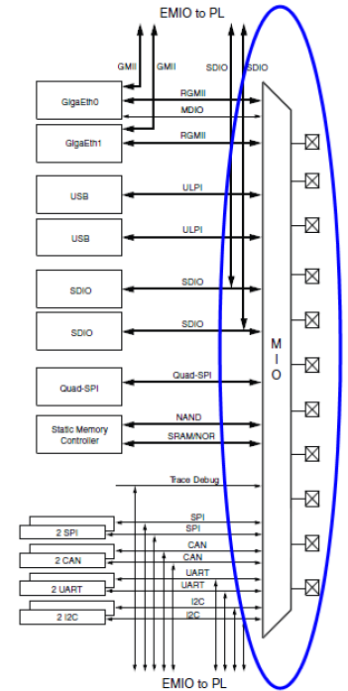
PS-периферия
MIO - multiplexed I/O,
EMIO - extended multiplexed
I/O interface.

Slide 6
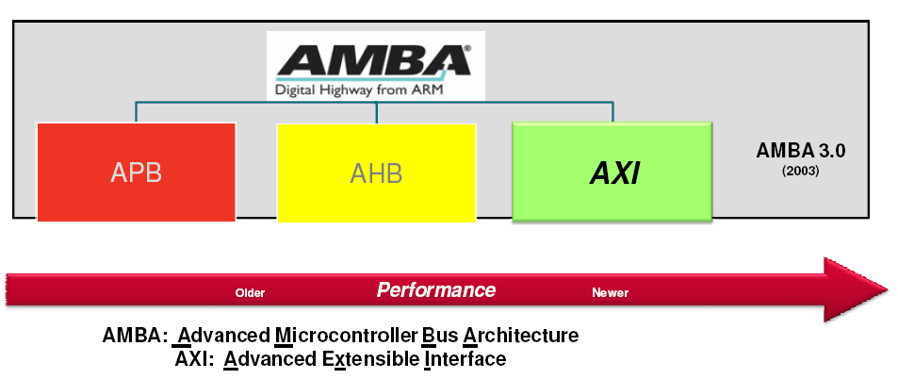
Интерфейс AXI

Slide 7
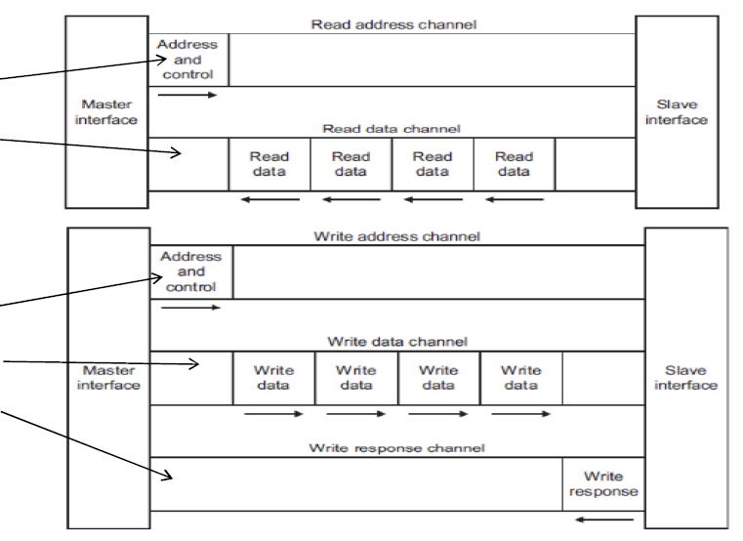
Работа с памятью
Адрес Данные
Адрес Данные
Ответ

Slide 8
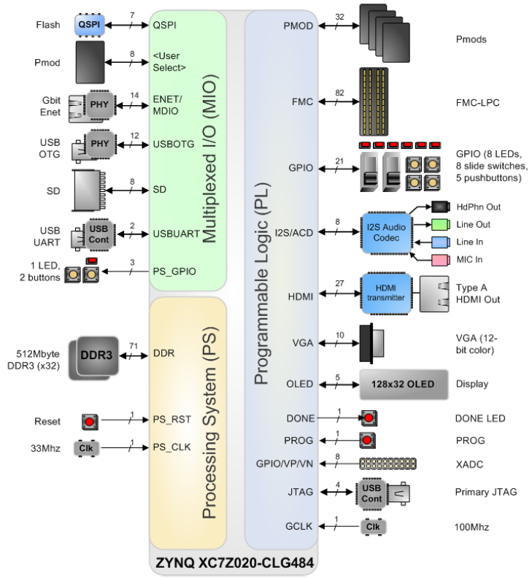
Структура zedboard

Slide 9
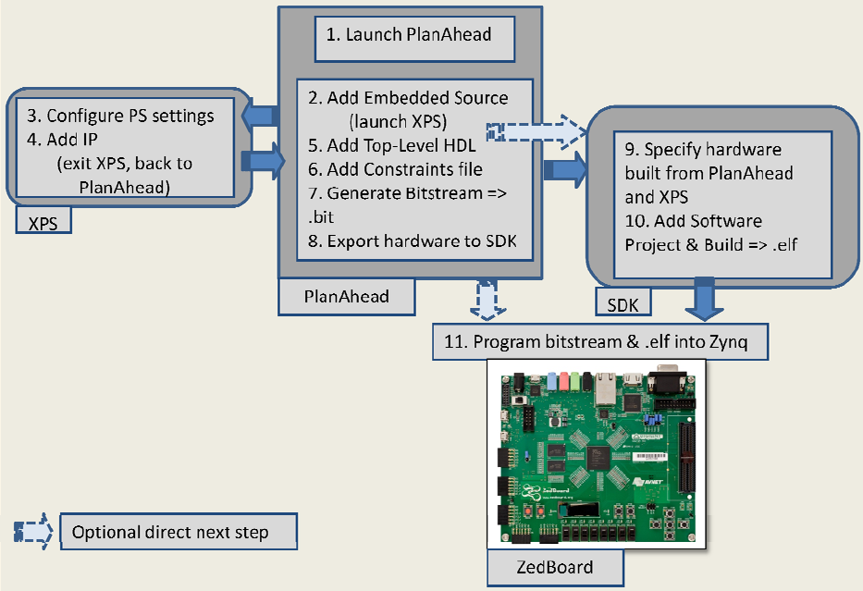
Проектирование в PlanAhead

Slide 10
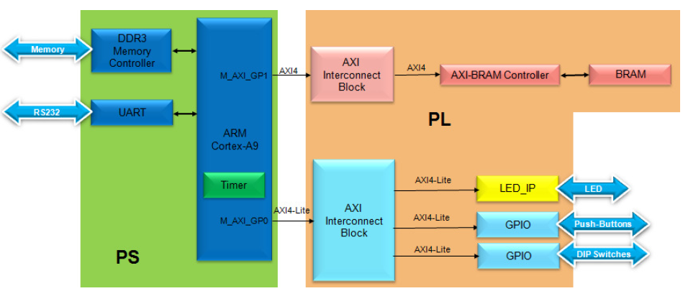
Типовая структура

Slide 11
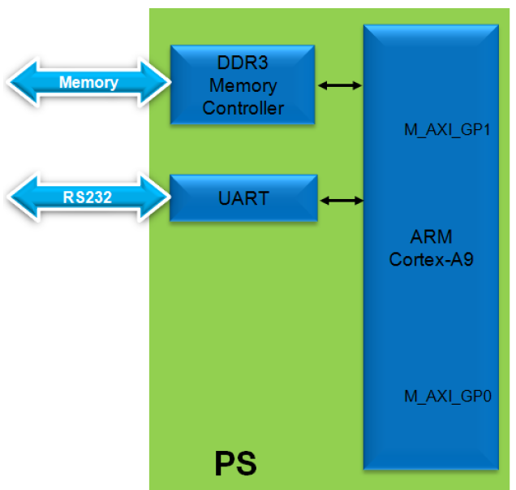
Исполь-зуется только PS

Slide 12
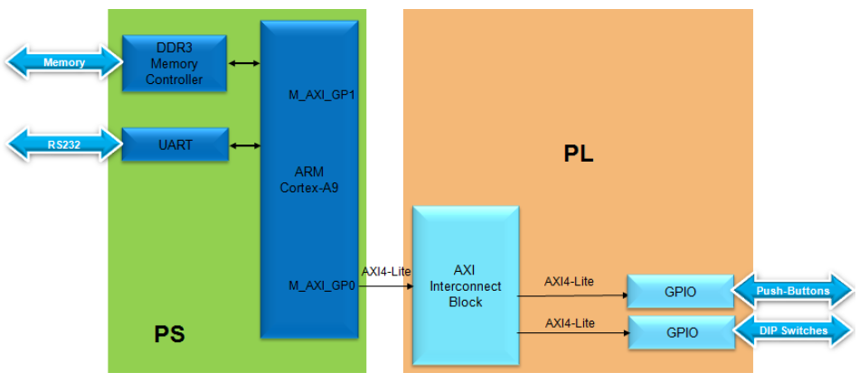
Добавление блоков в PL

Slide 13
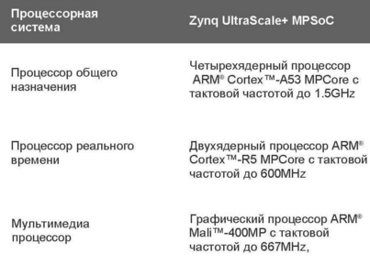
Семейство Zynq UltraScale+

Slide 14
The End

